Slide 1
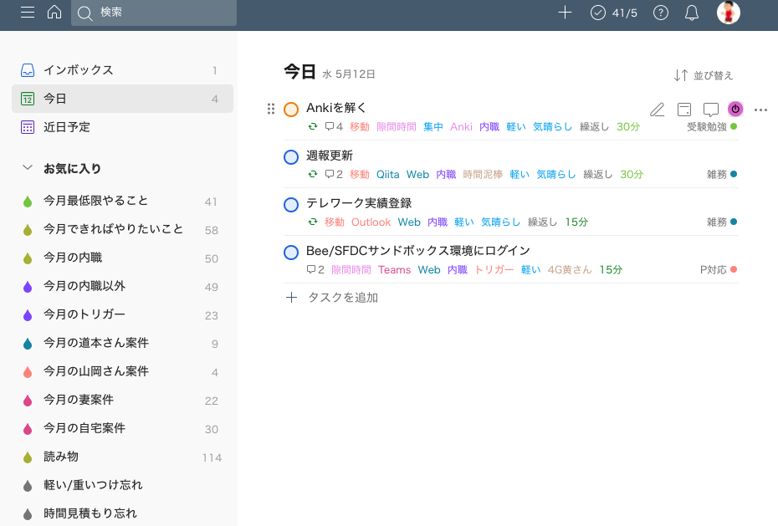
このボタンを押すと

Slide 2
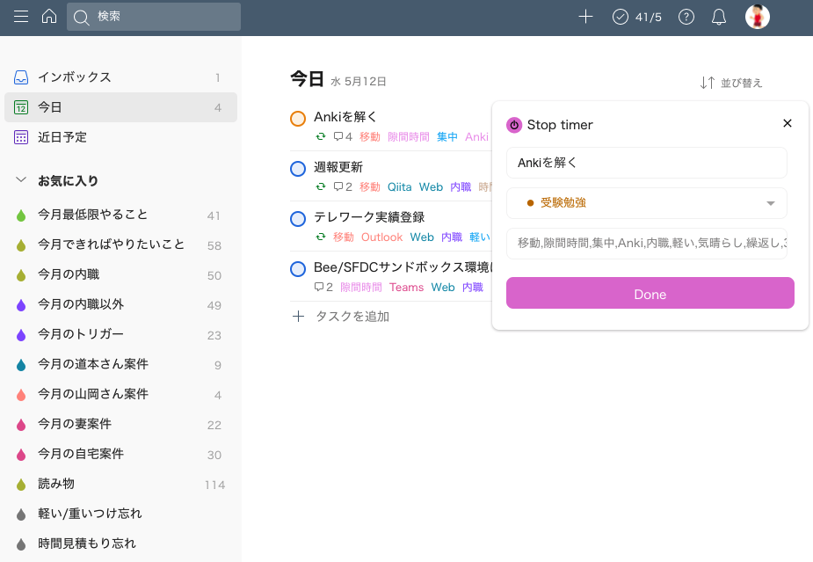
Toggl Trackが記録を開始する

Slide 3
